Slide 1
Сторінки золотої осені

Slide 2
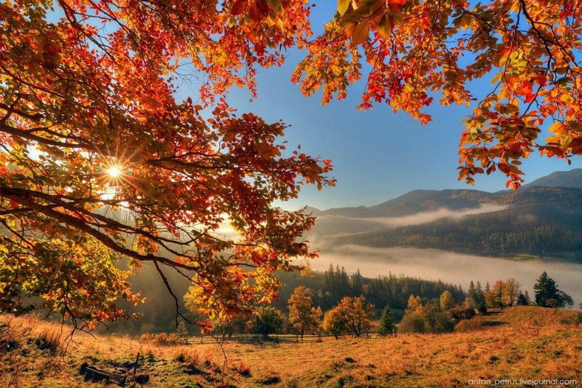
Доброго ранку, небо блакитне!
Доброго ранку, сонце привітне!
Доброго ранку, співучі птахи!
Доброго ранку, маленькі мурахи!
Я вас вітаю, люблю, пізнаю,
Всі ми живемо у ріднім краю.

Slide 3


АСОЦІАТИВНИЙ КУЩ

Slide 4
Без пензлика, без олівця
Розфарбувала деревця.

Slide 5
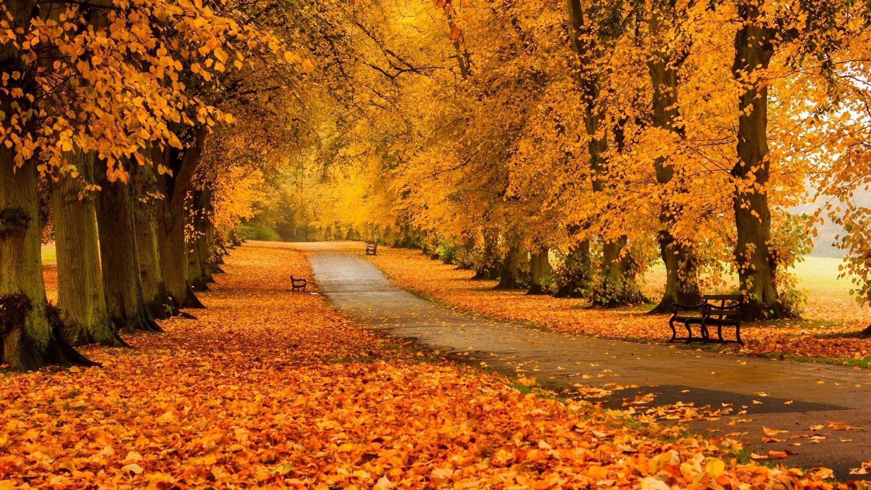
Золота осінь

Slide 6
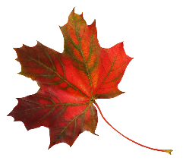
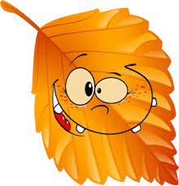
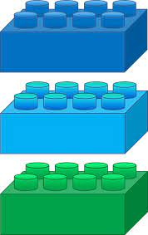
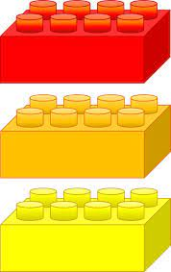
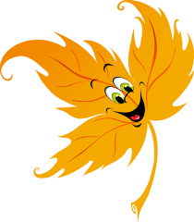

Метод «6 Цеглинок»

Slide 7
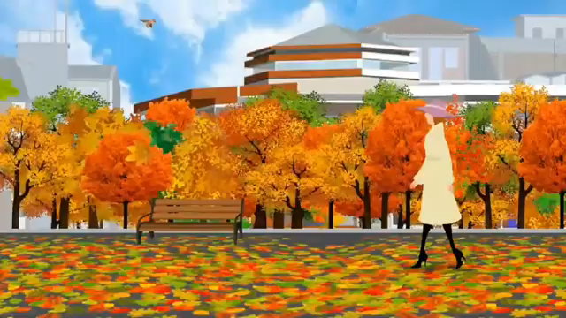
Mузика А. Вівальді
«Пори року.Осінь»

Slide 8


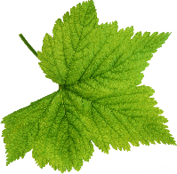
Листя жовте та червоне
Легко з дерева злітає.
Мов метелик на дорозі
З тихим шелестом сідає.
Сяють золотом берези,
Жовтень ним вінчає осінь,
Журавлиний клин мережить
Висоти холодну просінь.

Slide 9
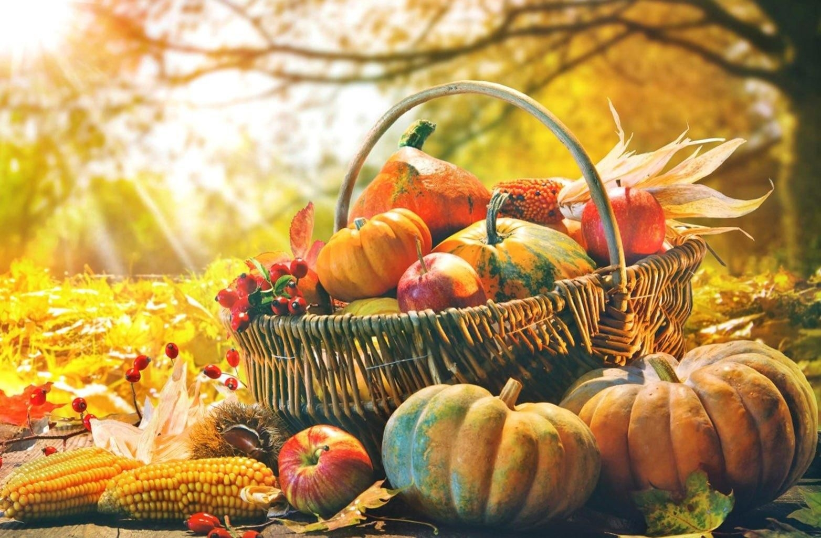
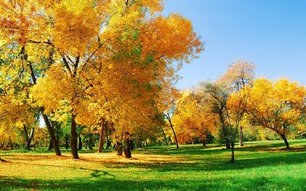
Прислів’я про осінь
Літо дає коріння, а осінь – насіння.
Холодний вересень та ситий.
Весна багата на квіти, а осінь на сніпки.
Жовтень як не з дощем, то зі снігом.
Восени і горобець багатий.

Slide 10
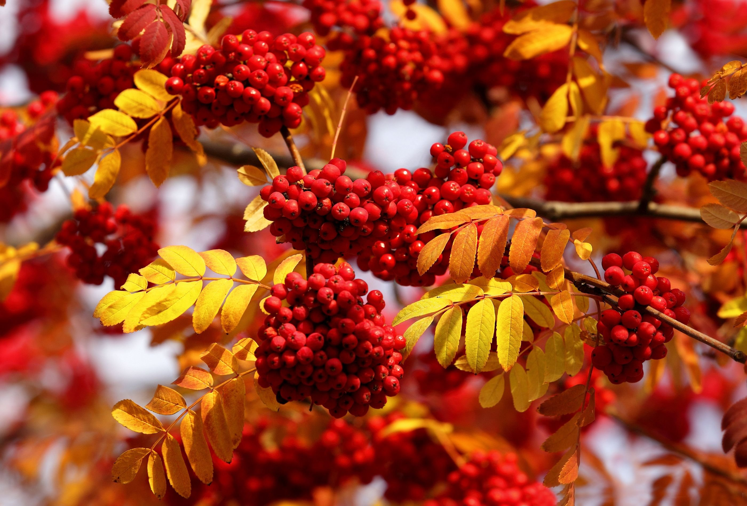
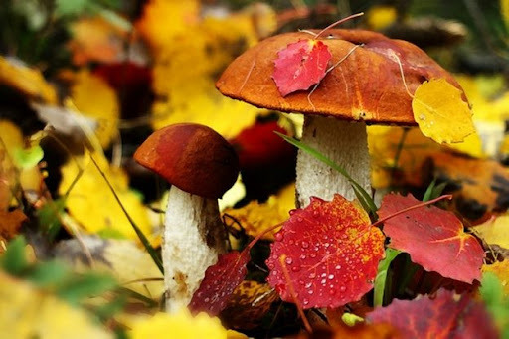
Прикмети
Грім у вересні віщує теплу осінь.
Пізній розквіт горобини – до довгої осені.
Лебеді летять на південь пізно – осінь буде довгою і теплою.
Якщо горіхів багато, а грибів немає – то зима буде сніжна й сувора.

Slide 11
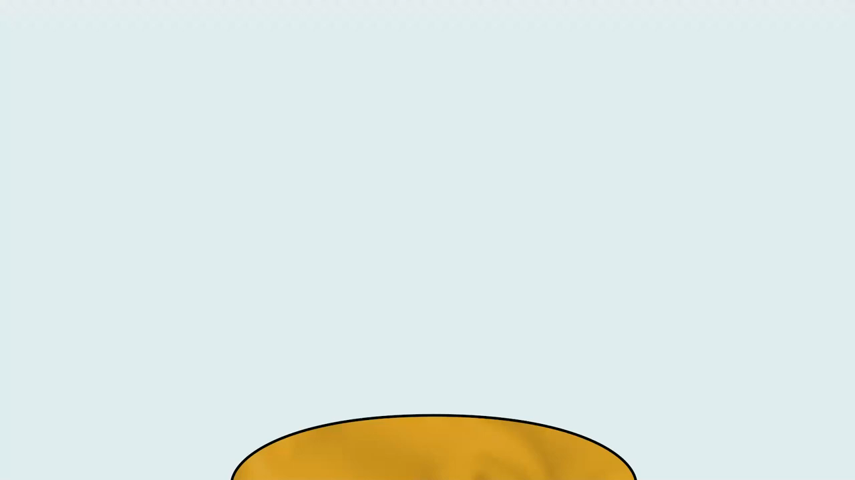
Фізкультхвилинка

Slide 12

План
1. Настала золота осінь.
2. Свято осінніх кольорів.
3. Зміни в природі восени: погода, тварини, птахи.
4. Моє враження від осінньої природи.

Slide 13

СЛОВНИКОВА РОБОТА
Доберіть ознаки до поданих слів
Земля – розкішна, …….. Вода – кришталева, …….
Осінь – чарівна, …………
Листя у берізки – жовте, ………….
Вбрання у клена - жовтогаряче, ………….

Slide 14
СЛОВНИКОВА РОБОТА
Доберіть порівняння
Осінь, як …
листочки клена …
туман, неначе …
листочки верби, наче …
хмарки, ніби …
листопад, немов …...

Slide 15


Рефлексія. Вправа «Відкритий мікрофон»
Продовжте речення. Тепер я знаю, що …
Що нового ви сьогодні дізнались?
Чого ви навчились на уроці?
Який настрій переважає на уроці?
Що найбільше вас вразило чи здивувало під час уроку?

